Slide 1
Bases de datos
Introducción
Norbey Danilo Muñoz Cañón
2023

Slide 2
¿Por qué necesitan este curso?

Slide 3
Un día cualquiera:

Slide 4

Un día cualquiera: 09:15 Despierto
(Bostezo.)

Slide 5
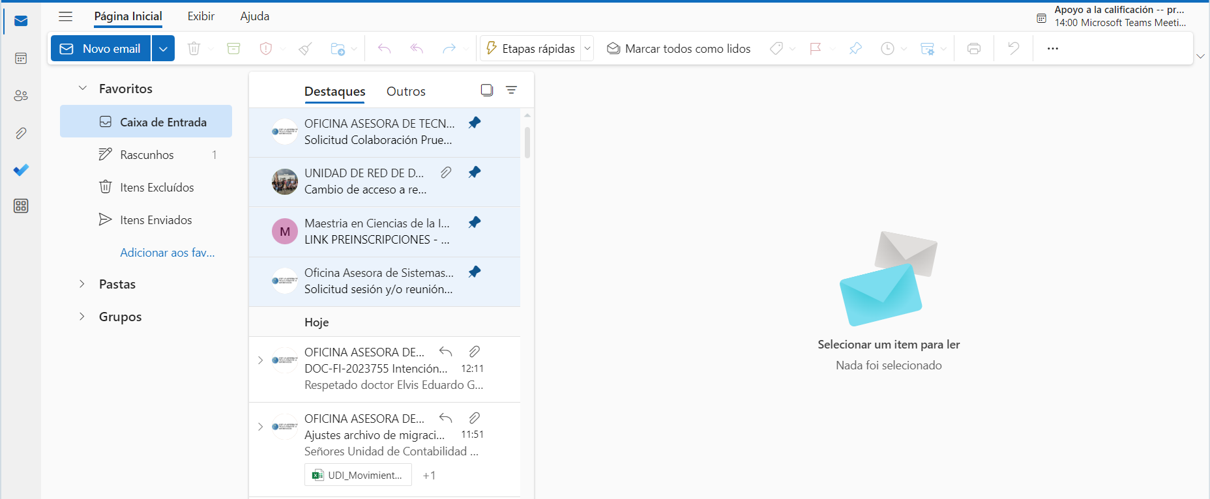
Un día cualquiera: 09:35 Reviso el correo
Nada urgente, ¡uf!

Slide 6
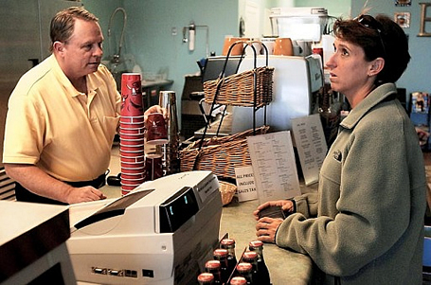
Un día cualquiera: 09:50 Café: pago con tarjeta
Es débito.

Slide 7
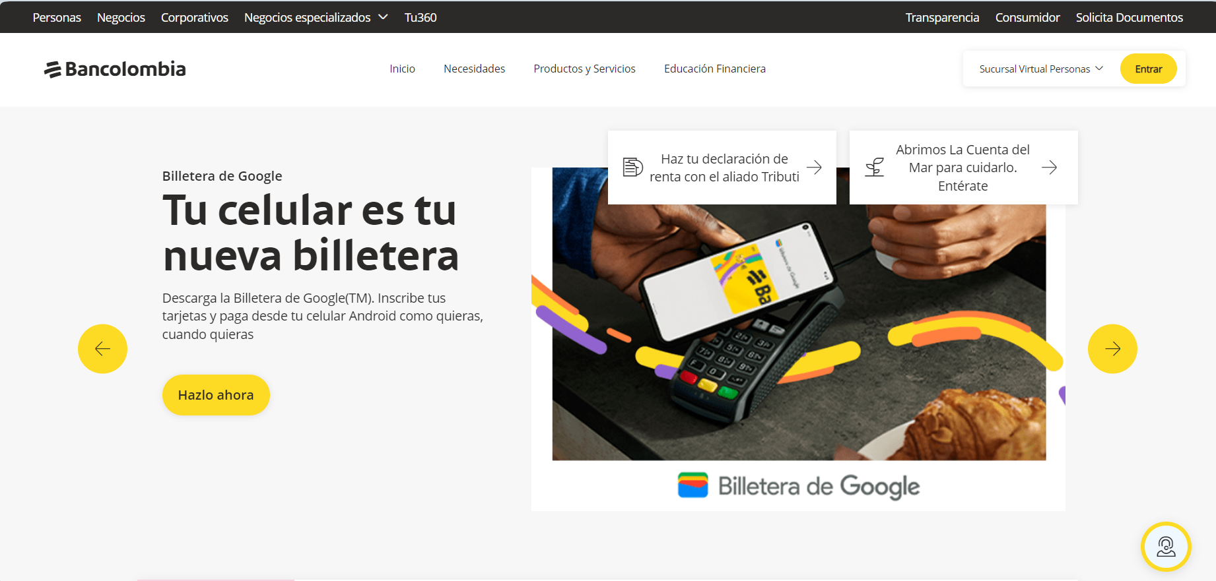
Un día cualquiera: 10:15 Me meto al banco (¿me pagaron?)
Sí. Me pagaron.

Slide 8
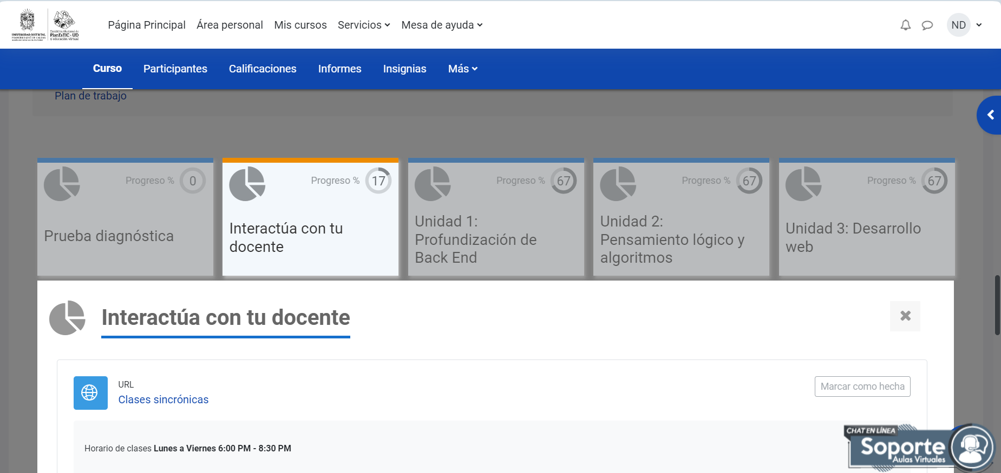
Un día cualquiera: 10:20 Reviso la plataforma (¿algo en el foro?)
No, salvo ...

Slide 9
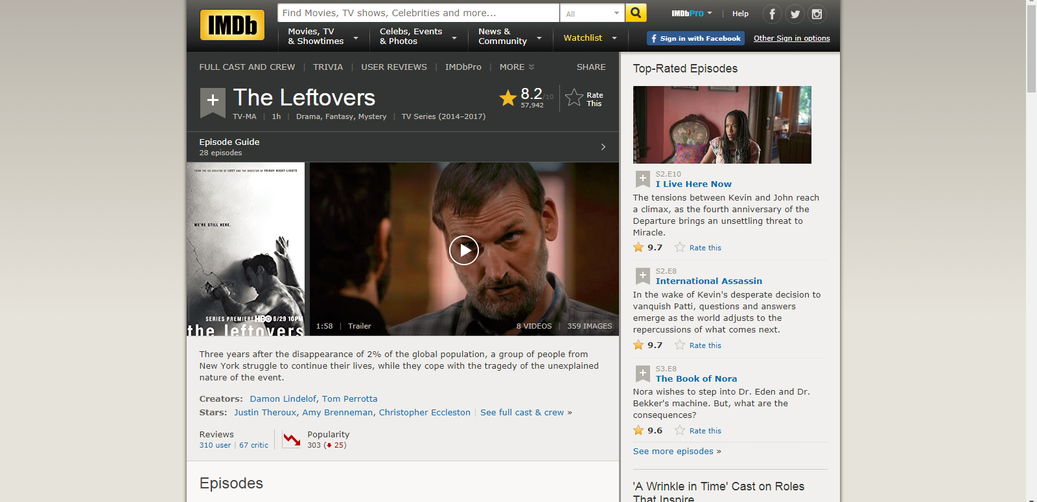
Un día cualquiera: 10:30 IMDb (The Leftovers … ¿es bueno?)
Sí.

Slide 10
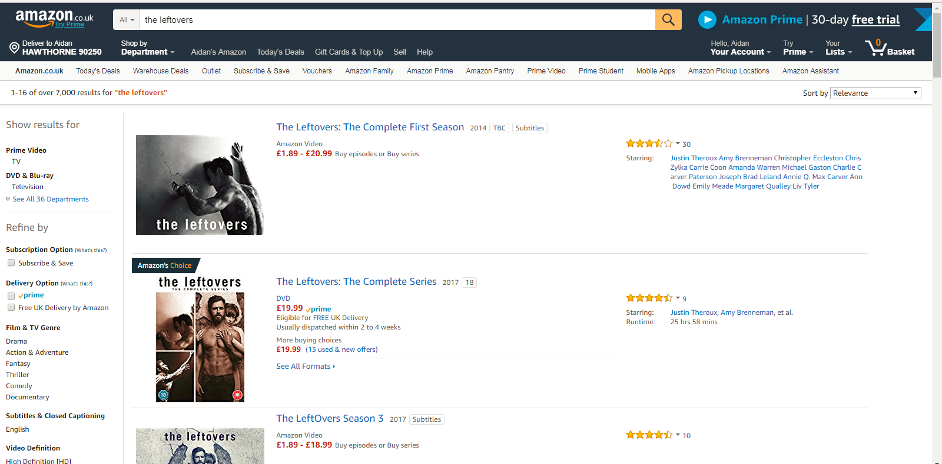
Un día cualquiera: 10:35 Amazon (The Leftovers … ¿cuánto cuesta?)
Demasiado.

Slide 11
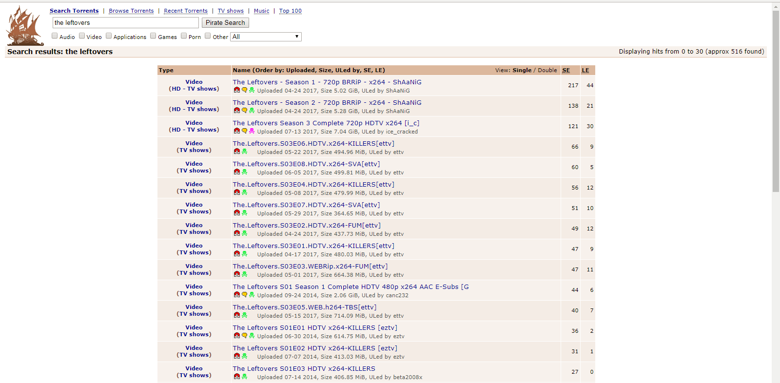
Un día cualquiera: 10:36 ThePirateBay (me pagaron, pero …)
Listo. Pero tengo hambre …

Slide 12
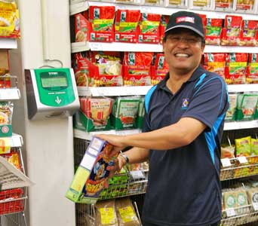
Un día cualquiera: 10:52 Al supermercado (¿cuánto cuesta?)
Luca.

Slide 13

Un día cualquiera: 10:55 Al supermercado (esperando en la fila …)
¿Cero likes?

Slide 14
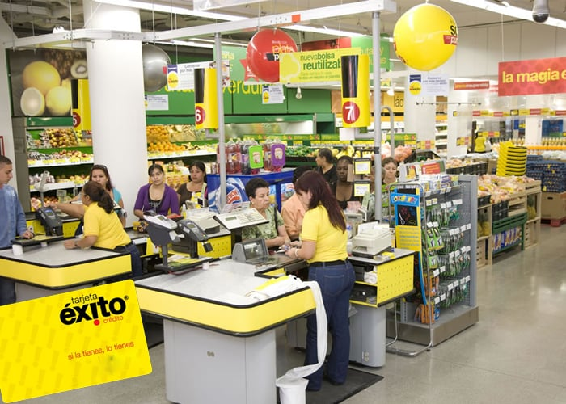
Un día cualquiera: 10:57 Al supermercado (uso mi tarjeta de fidelidad)
¿Acumulas puntos? Sí.

Slide 15
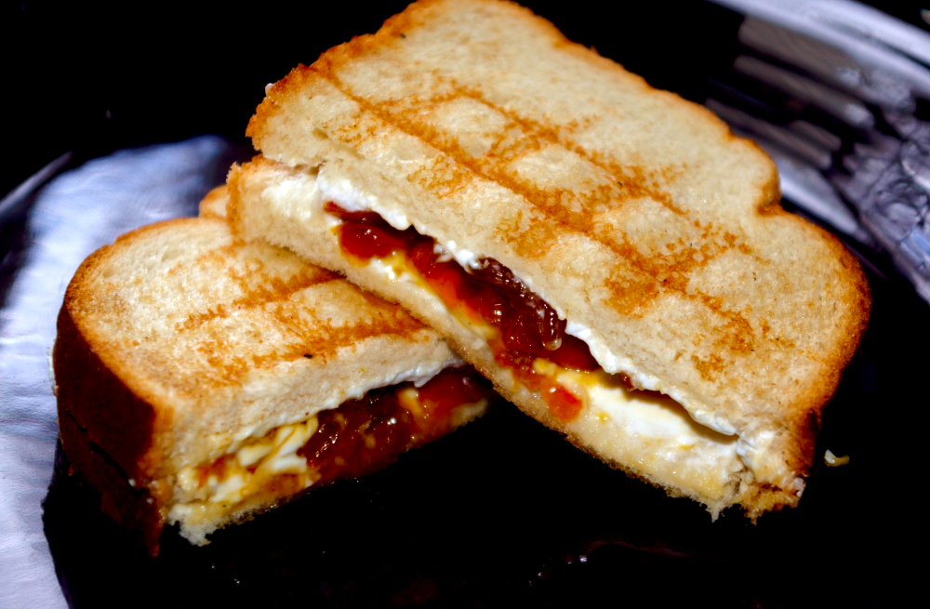
Un día cualquiera: 11:00 Desayuno
…

Slide 16

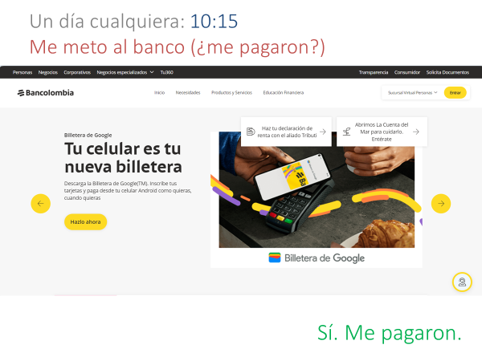
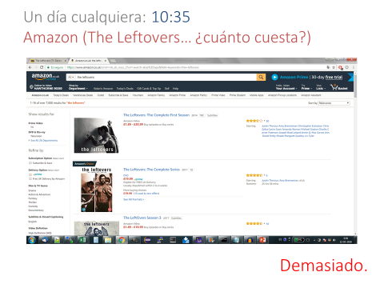


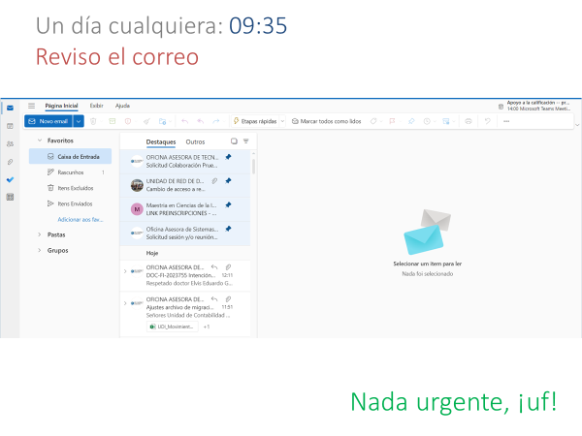
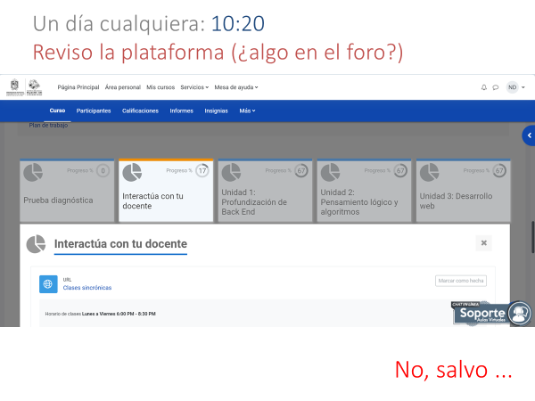
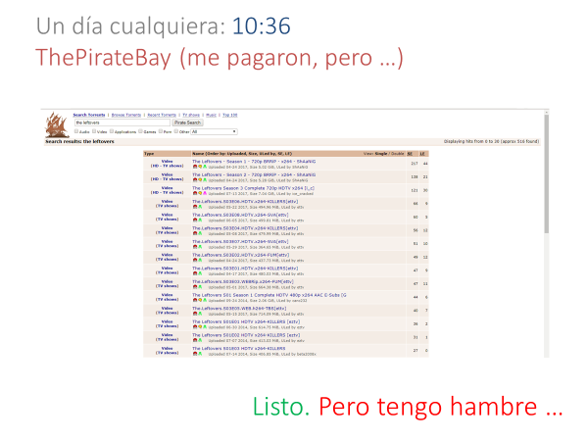
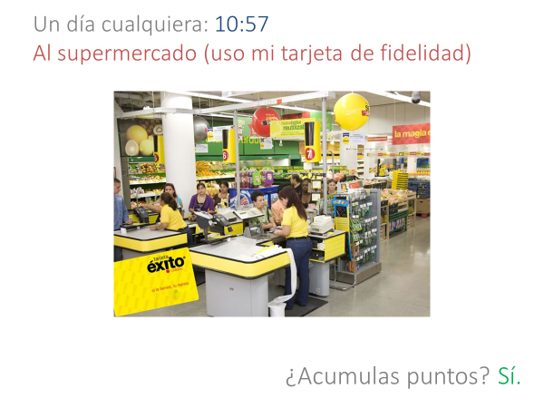
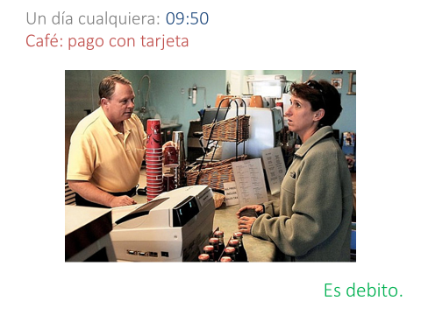
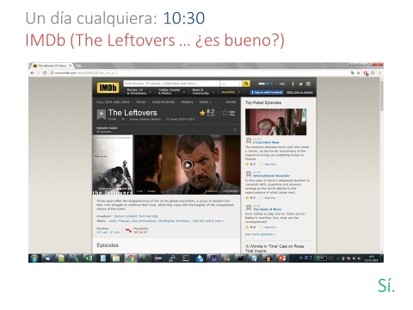
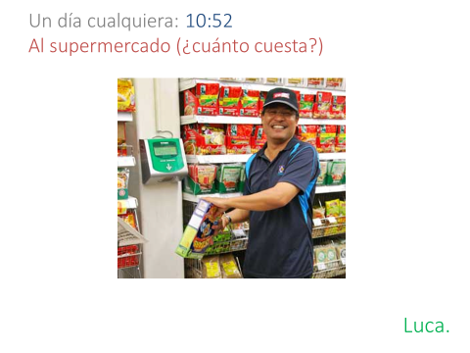
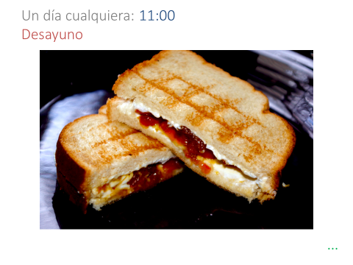
Un día cualquiera: antes que las 11:00 ¿Estas actividades tienen algo en común?

Slide 17
Bases de datos:

Slide 18

Interactuamos con bases de datos todo el tiempo, todos los días
Especialmente con la Web:
Búsqueda (Google, Bing, Yahoo!, …)
Tiendas (Amazon, eBay, …)
Redes sociales (Facebook, Instagram, …)
Enciclopedias (Wikipedia, IMDb, …)
Bancos
Aerolíneas
E-learning
…

Slide 19

Un buen mercado laboral

Slide 20
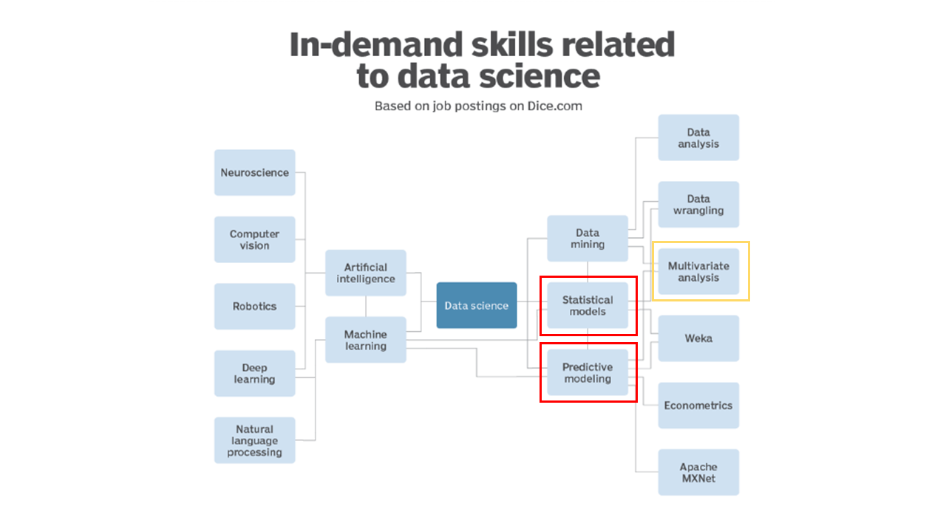
“Data Scientist”: Trabajo
https://www.linkedin.com/pulse/what-most-in-demand-skills-data-science-sawtooth-software/

Slide 21
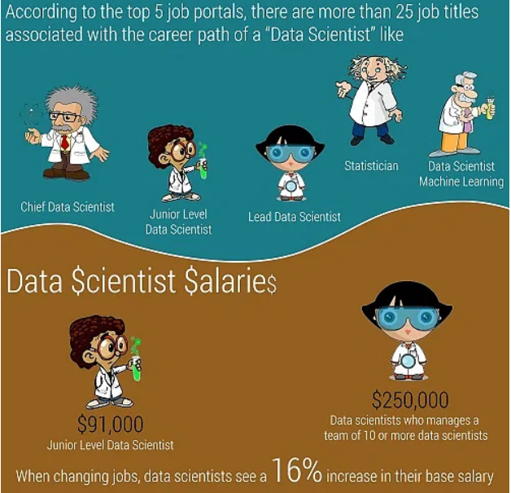
“Data Scientist”: Trabajo
https://www.projectpro.io/article/top-10-data-science-skills-to-master-in-2021/134

Slide 22
¿Qué es una “base de datos”?

Slide 23
¿Una base de datos?
¿Un ejemplo de una
base de datos?

Slide 24
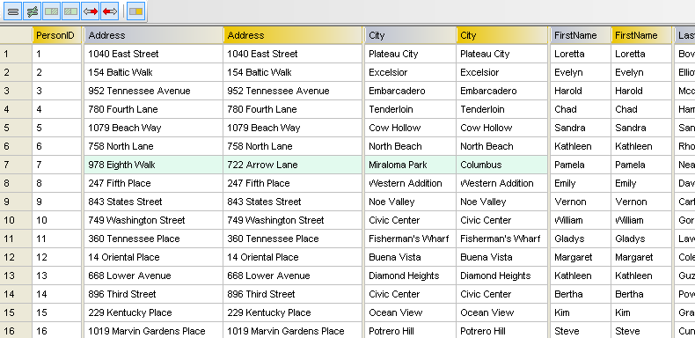
¿Una base de datos?

Slide 25

¿Una base de datos?

Slide 26
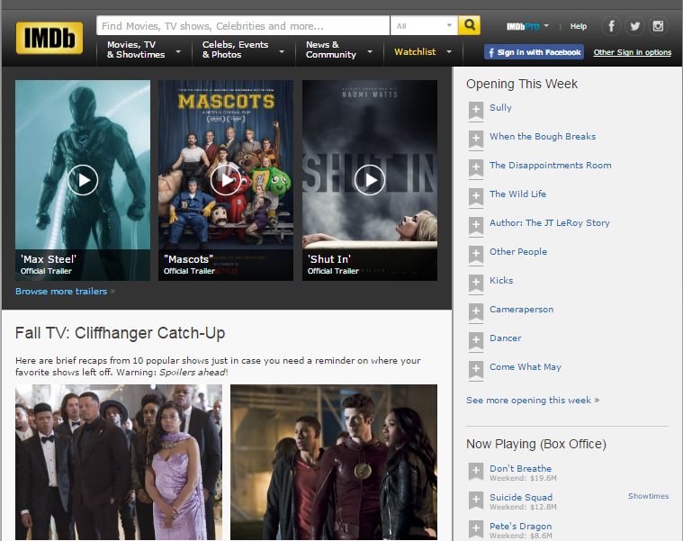
¿Una base de datos?

Slide 27
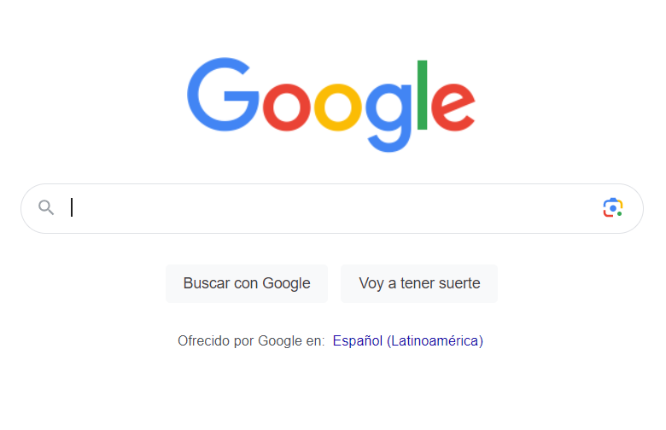
¿Una base de datos?

Slide 28
¿Qué es una “base de datos”?
Depende ...

Slide 29
Aquí, una base de datos es:
Una colección de datos
(típicamente datos estructurados)
(típicamente datos electrónicos)
organizada en alguna forma
para facilitar hacer consultas
de una forma eficiente

Slide 30
¿Una base de datos?
(hablando de los datos, no la aplicación …) ¡Aquí, sí!

Slide 31
¿Una base de datos?
(es un sistema de base de datos entonces …) ¡Aquí, no!

Slide 32
Un sistema de bases de datos es:
Un sistema (de software) general
para manejar
bases de datos …
Facilitan (en una forma general):
representar datos,
cargar datos,
organizar datos,
definir datos,
actualizar datos,
consultar datos,
…
DBMS: (DataBase Management System)

Slide 33
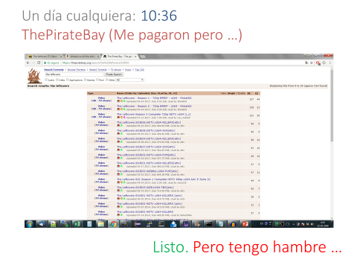
Un sistema general implica que podamos resolver un problema general …

Slide 34
¿Una base de datos?
(es una aplicación de base de datos entonces …) ¡Aquí, no!

Slide 35
¿Una base de datos?
(es una aplicación de base de datos entonces …) ¡Aquí, no!

Slide 36
¿Por qué se necesitan sistemas de “bases de datos”?

Slide 37

Sé programar en Java, sé programar en Python, … ¡puedo programar algo sin problema!

Slide 38

Intentemos implementar una aplicación sin un sistema de bases de datos (p.ej., en Java)

Slide 39
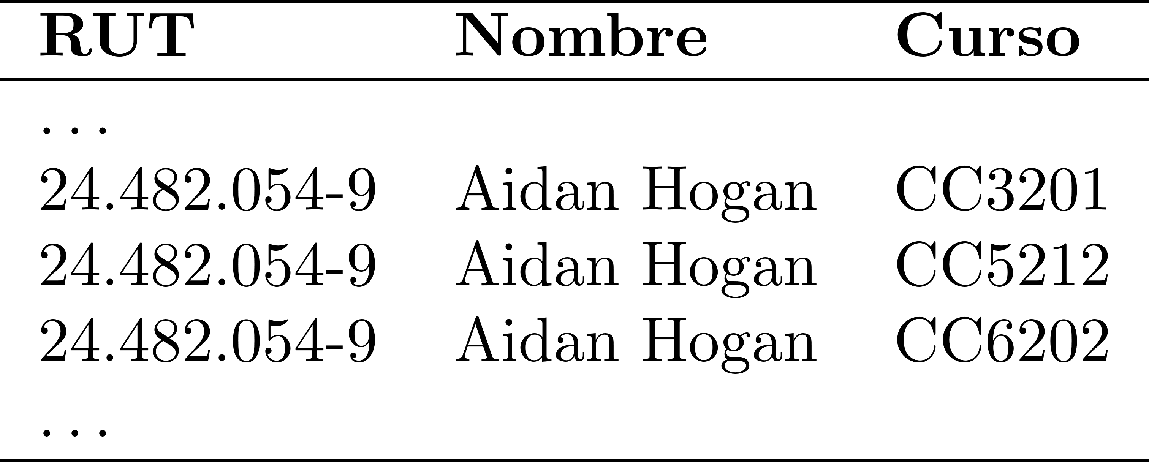
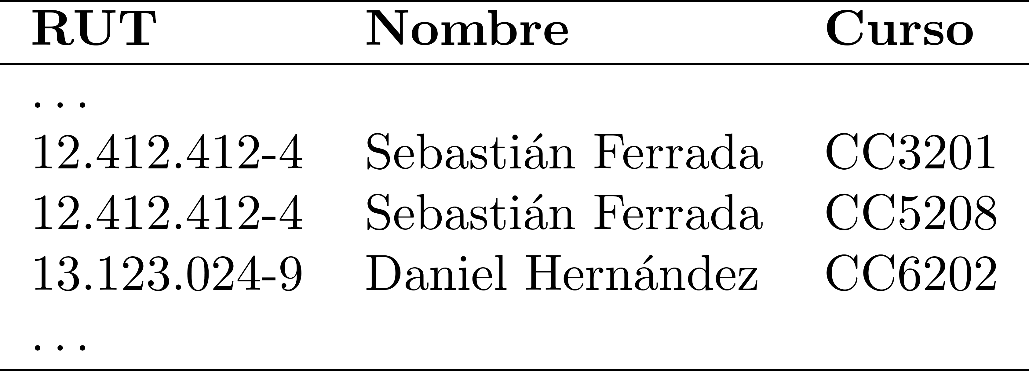
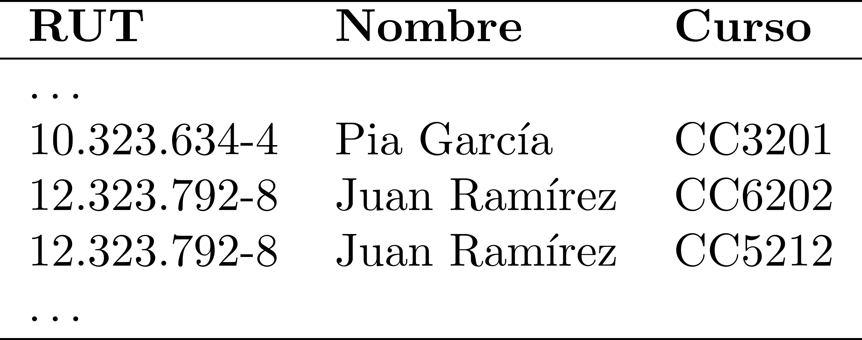
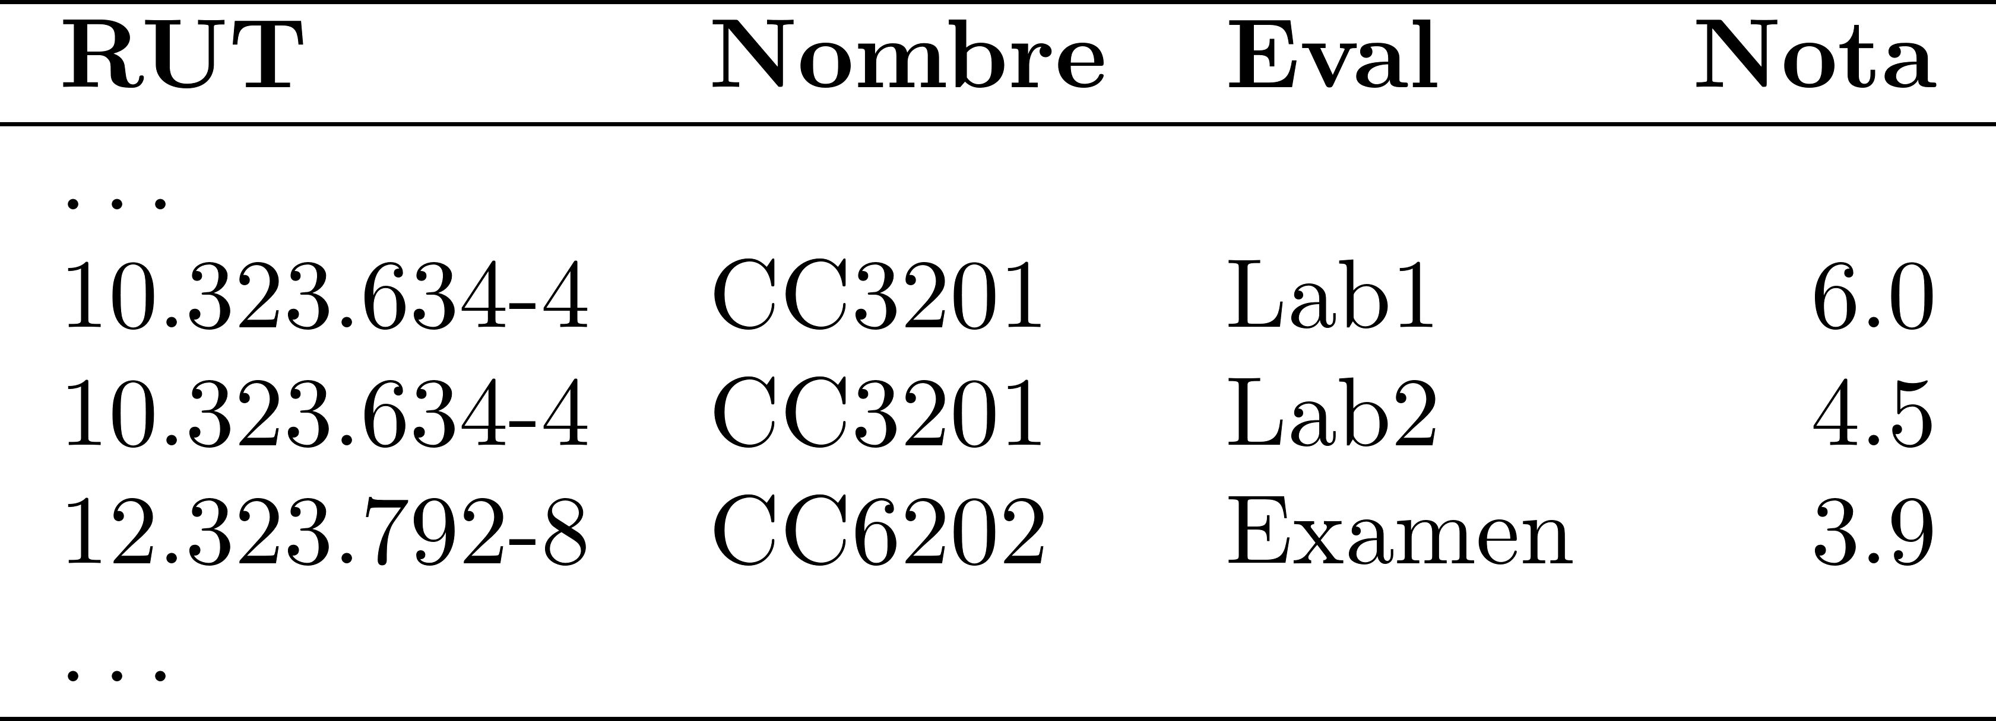
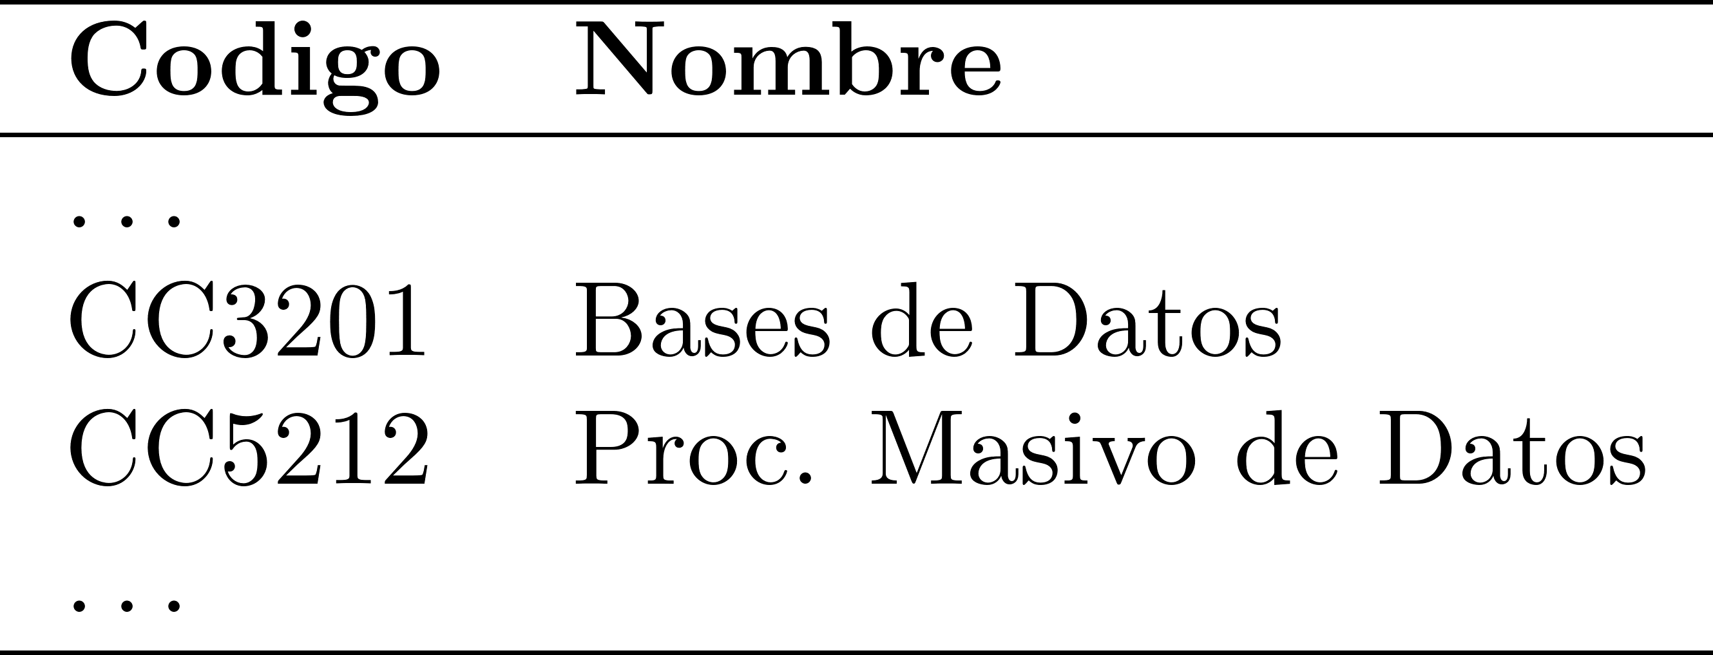
Tenemos información de profesores, auxiliares, integrantes y notas parciales en cada curso
profesores.csv
auxiliares.csv
alumnos.csv
notas.csv
cursos.csv

Slide 40
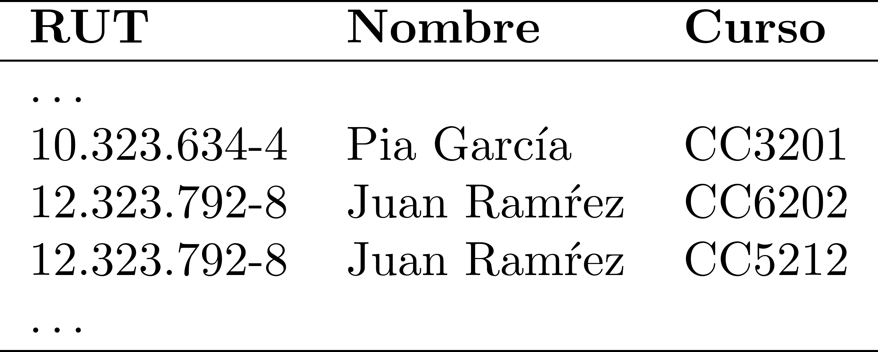
Queremos saber todos los códigos del curso que toma el alumno “12.323.792-8”
alumnos.csv
En Java, podemos leer todo el archivo, filtrar todas las filas con otros RUTs y entregar sola la información relevante
¿Algún problema aquí?

Slide 41
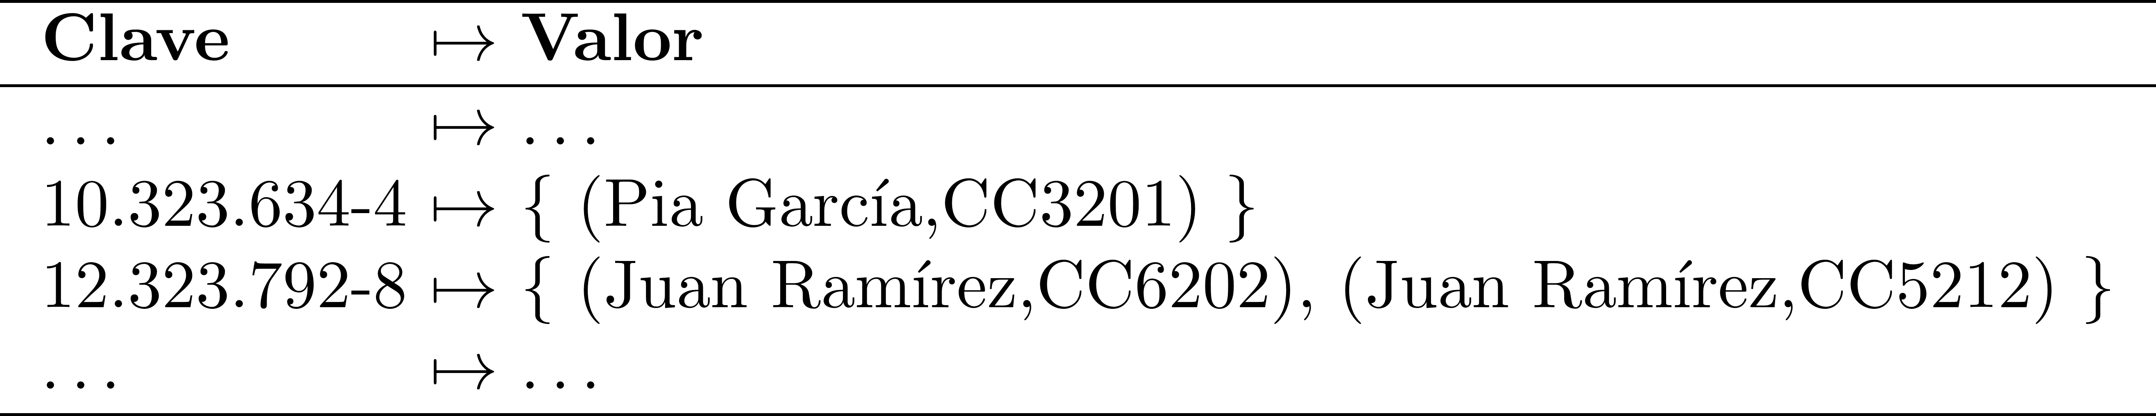
Bueno, si los usuarios son impacientes y los archivos grandes …
Mapa en memoria principal de alumnos.csv
En Java, podemos cargar los datos en memoria principal, y utilizar un índice con RUTs como claves (p.e., un “hashmap”)
¿Algún problema aquí?

Slide 42
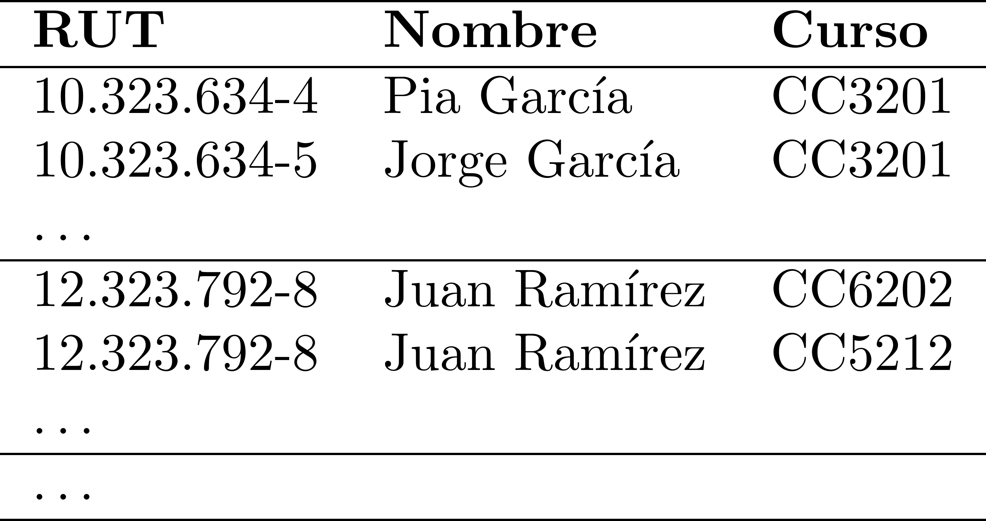
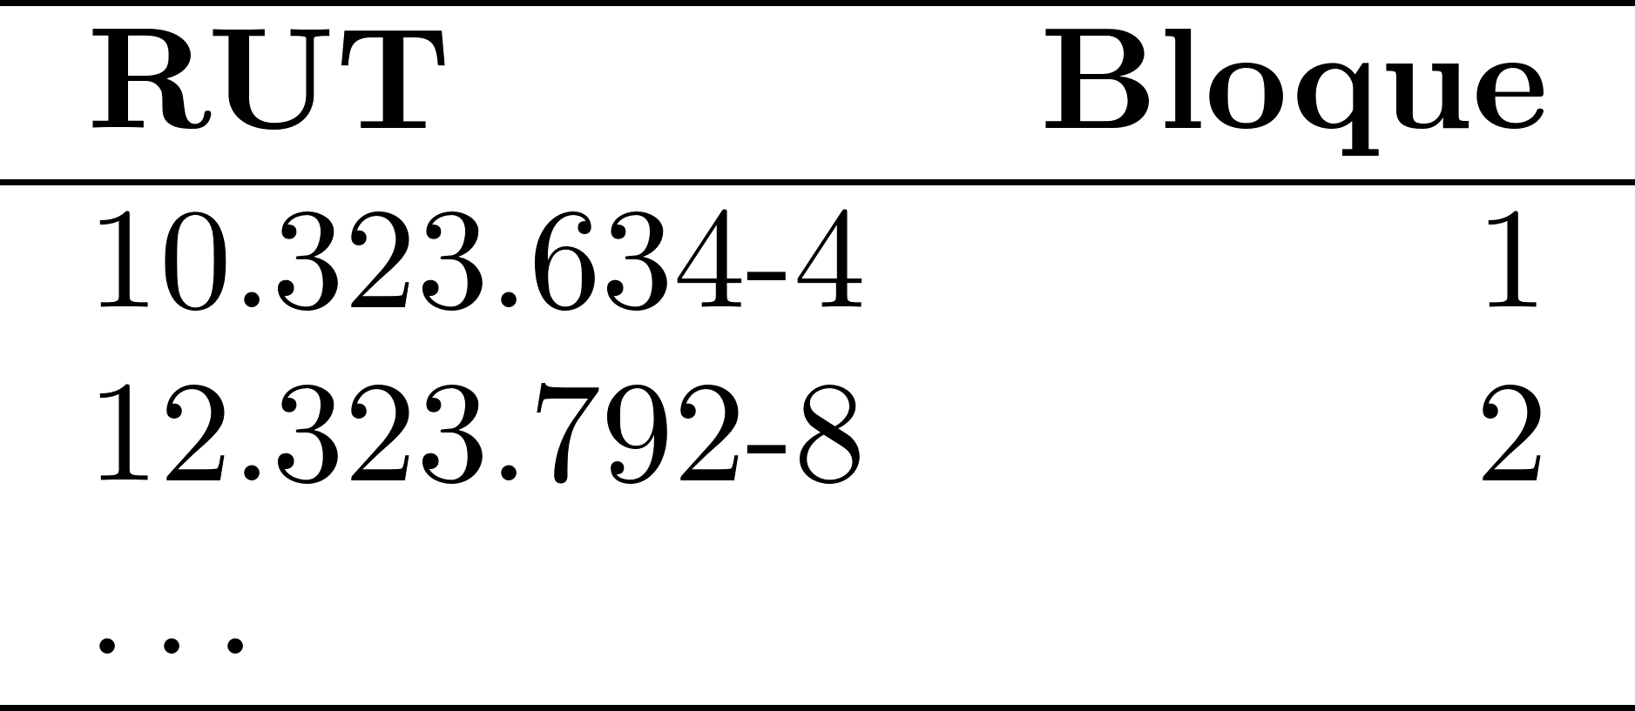
Bueno, si los usuarios son impacientes y los archivos no caben en memoria …
alumnos.csv
Indíce (m. principal)
En Java, podemos crear bloques de datos ordenados por RUT, y utilizar un índice con el primer RUT en cada bloque
¿Algún problema aquí?

Slide 43
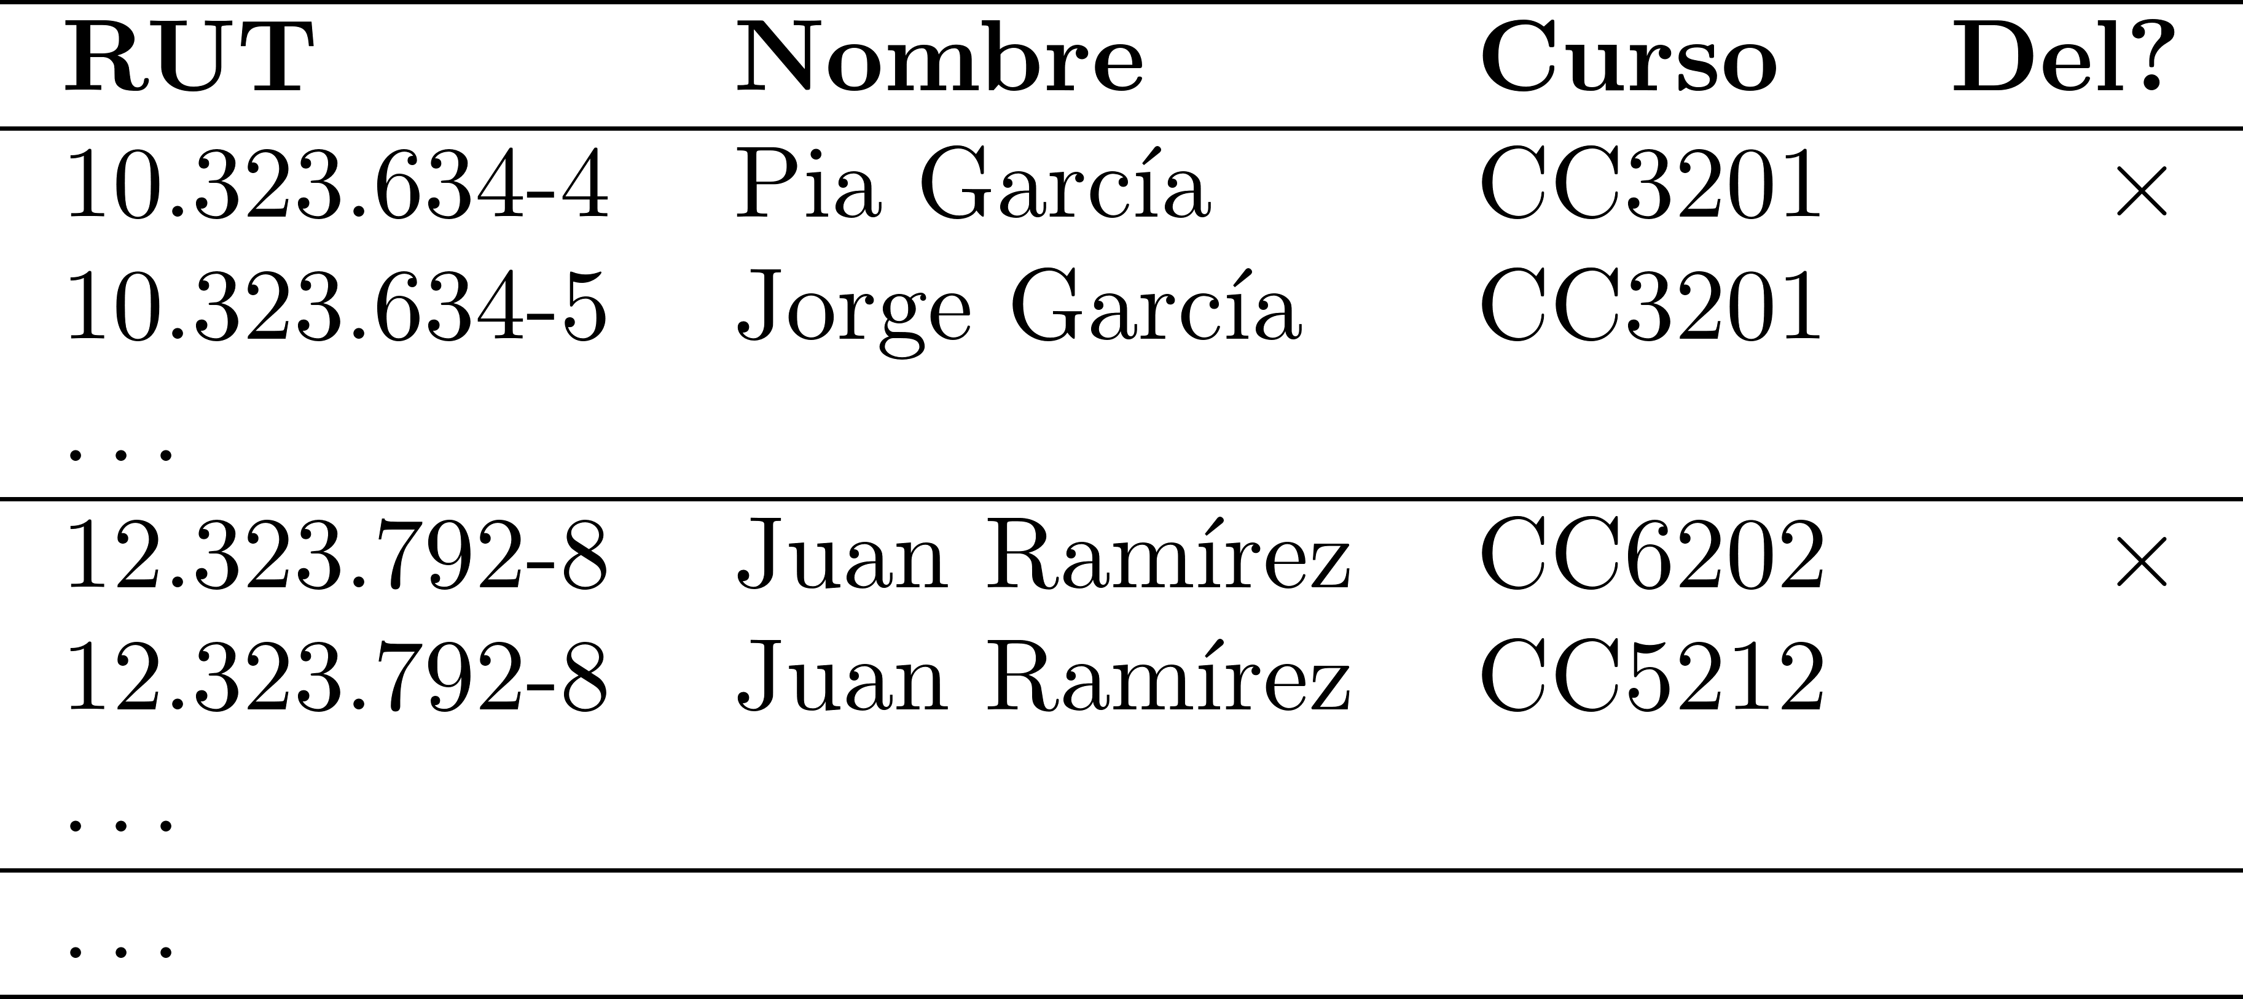
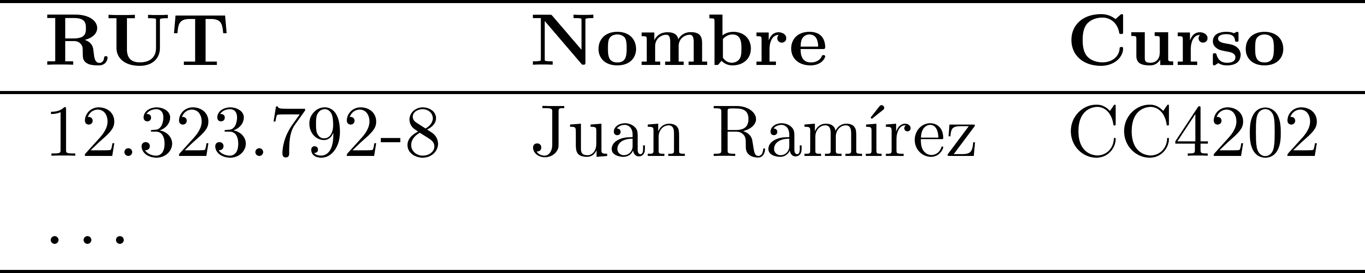
Bueno, si tenemos que actualizar la tabla con datos nuevos …
alumnos.csv
Indíce (m. principal)
Inserciones (m. principal)
En Java, podemos crear un bloque en memoria principal, o podemos dejar espacio en los bloques para datos nuevos o …
¿Algún problema aquí?

Slide 44
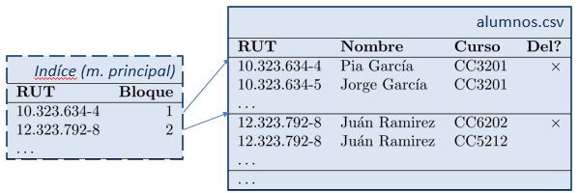
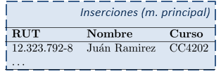
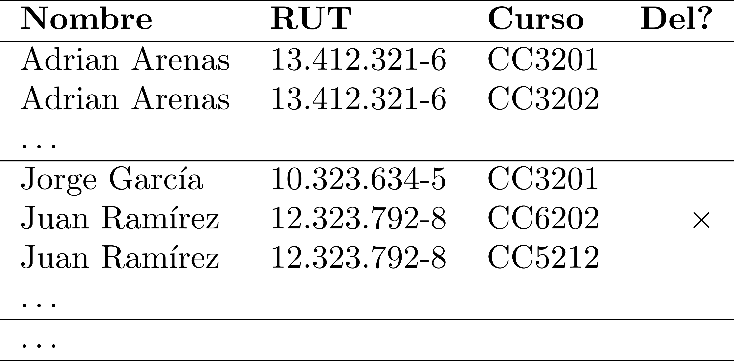
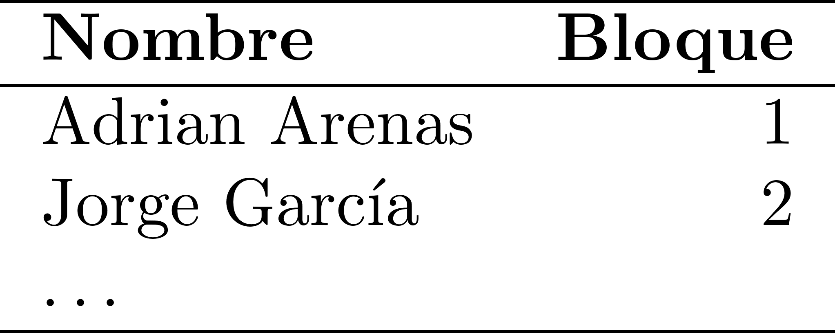
Bien, si a veces hay que consultar por el nombre del alumno entonces …
alumnos.csv
Índice (m. principal)
En Java, podemos crear otro índice ordenado por nombre …
¿Algún problema aquí?

Slide 45
ok ok, si a veces hay que consultar por el nombre de los cursos del alumno entonces …
alumnos.csv
(indexado por RUT y Nombre)
cursos.csv
(indexado por Codigo)
En Java, podemos crear otro índice para cursos.csv e implementar “joins” entre ambos índices
¿Algún problema aquí?

Slide 46
… uum, si hay que verificar que los alumnos solo tengan cursos que aparecen en cursos.csv …
alumnos.csv
(indexado por RUT y Nombre)
cursos.csv
(Indexado por Codigo)
En Java, antes de hacer una inserción a alumnos.csv, podemos consultar a cursos.csv para verificar que el curso exista.
¿Algún problema aquí?

Slide 47
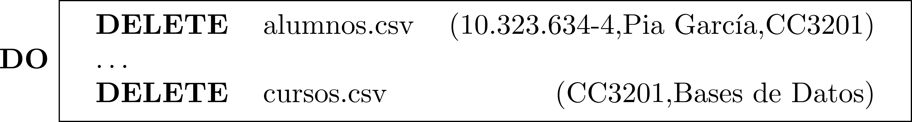
… pues, si hay que permitir quitar cursos …
alumnos.csv
(indexado por RUT y Nombre)
cursos.csv
(Indexado por Codigo)
En Java, podemos agrupar inserciones y/o borrados para mantener la consistencia de los datos (transacciones)
¿Algún problema aquí?

Slide 48
… si hay múltiples usuarios actualizando la base de datos al mismo tiempo …
alumnos.csv
(indexado por RUT y Nombre)
cursos.csv
(Indexado por Codigo)
En Java, hay que aislar transacciones para evitar este tipo de situación (y otras similares)
¿Algún problema aquí?

Slide 49
… si hay que contar el número de cursos que cada alumno toma u otras formas de consultas …
alumnos.csv
(indexado por RUT y Nombre)
cursos.csv
(Indexado por Codigo)
En Java, podemos implementar un lenguaje de consulta general que cubre los rasgos más necesitados
¿Algún problema aquí?

Slide 50

… si el rendimiento de consultas no basta para los usuarios podemos optimizar …
alumnos.csv
(indexado por RUT y Nombre)
cursos.csv
(Indexado por Codigo)
En Java, podemos implementar varias optimizaciones en un planificador de ejecución
¿Algún problema aquí?

Slide 51
(╯°□°）╯︵ ┻━┻
¡Sí!
A veces, faltan valores en las tablas
Cursos pueden tener más que un nombre
Tenemos valores como fechas, booleanos, etc., que queremos comparar, ordenar, manipular, sumar …
El rendimiento de algunas consultas todavía es terrible
El cargo de datos todavía es demasiado lento
No hay suficiente memoria para mantener los índices
Los administradores quieren agregar columnas nuevas como la carrera de los alumnos
Los alumnos no deberían tener acceso para cambiar sus notas
Hay l33t h4cker$ que quieren pwnear nuestra base de datos para cambiar sus notas
Tenemos que mantener respaldos en una forma segura

Slide 52
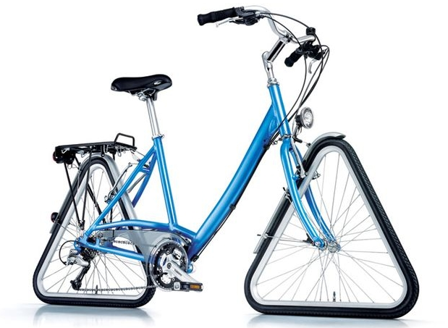

… y si pudiéramos solucionar estos problemas de una forma general …
… habríamos implementado
un sistema de bases de datos

Slide 53
Estos son problemas generales que se encuentran en muchas aplicaciones

Slide 54
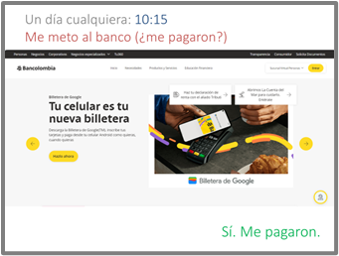
… muchas aplicaciones importantes

Slide 55
Un sistema de bases de datos es:
Un sistema (de software) general
para manejar
bases de datos …
Facilitar (en una forma general):
representar datos,
cargar datos,
organizar datos,
definir datos,
actualizar datos,
consultar datos,
…
DBMS: (DataBase Management System)

Slide 56
Con un DBMS …
Los usuarios se encargan de:
diseñar la estructura de la base de datos,
escribir consultas,
actualizar los datos,
…
… solo las cosas especificas en el contexto de la aplicación especifica.

Slide 57
Con un DBMS …
Por debajo, el DBMS se encarga de:
Almacenaje optimizado
Indexación
Procesamiento de consultas
Optimización de consultas
Manejo de transacciones
Manejo de acceso concurrente
Seguridad
¡y mucho más!
… las cosas generales que se necesitan en muchas aplicaciones.

Slide 58
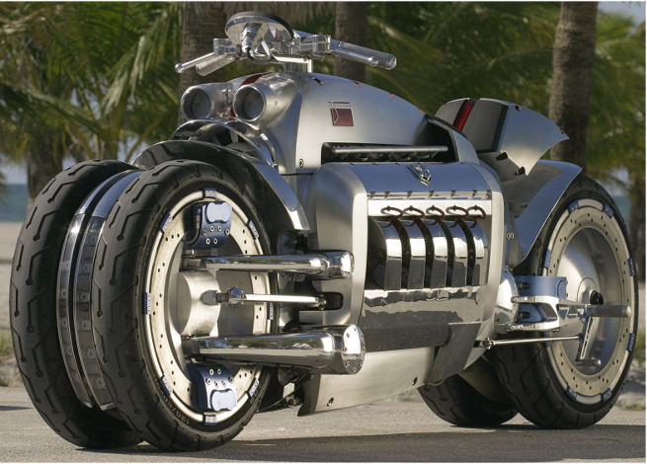
Hay implementaciones con décadas de desarrollo por miles de expertos

Slide 59
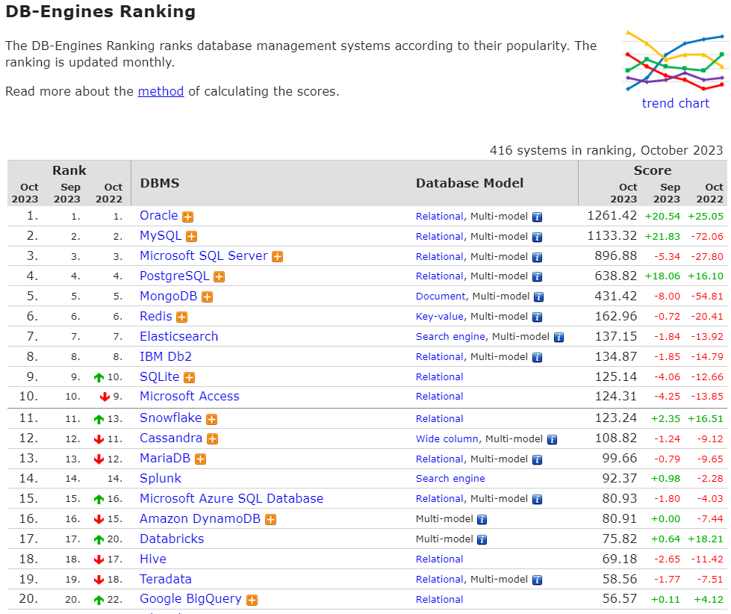
Los sistemas más utilizados en la práctica …
http://db-engines.com/en/ranking

Slide 60
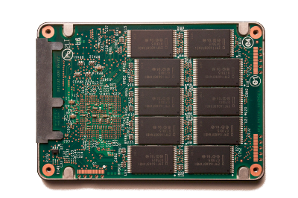
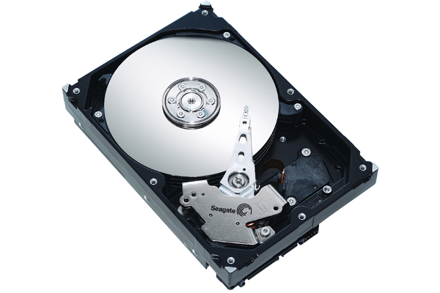
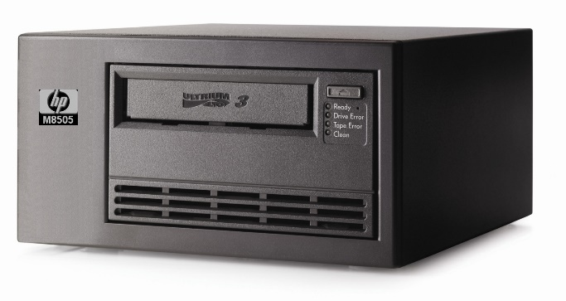
Pero DBMS están siempre evolucionando: tecnología cambia

Slide 61
Pero DBMS están siempre evolucionando: los requisitos de las aplicaciones cambian

Slide 62
¿Una base de datos siempre modela datos como tablas?

Slide 63
… ¿son siempre modelados así?
profesores.csv
auxiliares.csv
alumnos.csv
notas.csv
cursos.csv

Slide 64
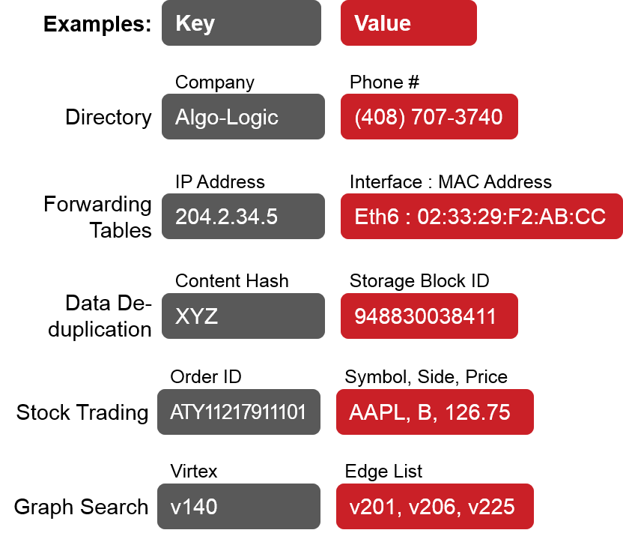

¿Se puede modelar una base de datos como un mapa?
¡Sí!

Slide 65


¿Se puede modelar una base de datos como un árbol?
¡Sí!

Slide 66


¿Se puede modelar una base de datos como un grafo?
¡Sí!

Slide 67

Bases de Datos Relacional
profesores.csv
Tablas = Un modelo de bases de datos
Bases de datos relacionales
El modelo más establecido
El enfoque principal del curso
Pero hablaremos brevemente de otros modelos (documental, principalmente)
auxiliares.csv
alumnos.csv
notas.csv
cursos.csv

Slide 68
Una diversidad de tipos de (sistemas de) bases de datos

Slide 69
Los sistemas más utilizados en la práctica …
http://db-engines.com/en/ranking

Slide 70
¿Qué vamos a aprender?

Slide 71
Una introducción a bases de datos:
Hay tres tipos típicos de “usuarios” para un sistema de bases de datos:
Usuarios finales
Administradores del sistema
Desarrolladores de un sistema
Enfocaremos en el primer tipo
Incluye desarrolladores de aplicaciones de bases de datos
Hablaremos un poco también de tipos dos y tres

Slide 72
En este curso, aprenderán
Como se puede generalizar la consultación, la indexación, la gestión, etcétera, de datos
Modelos de bases de datos
Con énfasis en el modelo relacional
Otros modelos: grafos, arboles, NoSQL …
Usar y manejar sistemas de bases de datos
Cargar datos, escribir consultas, actualizar datos

Slide 73
No aprenderán (específicamente)
Rasgos específicos de todos los sistemas
Como se puede implementar un sistema de bases de datos (en detalle)
Minería de datos
Sistemas distribuidos (en detalle)
Datalog / lógica / teoría (en detalle)
Procedimientos, etc.

Slide 74
La estructura del curso
Introducción / Motivación
El Modelo Relacional
Entidades/Relaciones
El Álgebra Relacional
SQL (consultas)
Indexación / Optimización
SQL (actualizaciones)
Inyección SQL
Formas Normales
Vistas
Transacciones
Otros Modelos: XML, Grafos

Slide 75
Metodología del curso

Slide 76


“Semi-flipped classroom”
Cátedra

Slide 77

“Semi-flipped classroom”
Sesión práctica
Ejercicios escritos o laboratorios

Slide 78
Sesiones prácticas
Sesiones prácticas los miércoles
Este miércoles es la única excepción
Tendremos una clase
Trabajarán en grupos de dos o tres
¡Sólo se puede trabajar en grupo en el lab!
Si no asistes físicamente al lab, hay que trabajar sólo
A veces, necesitaremos notebooks
Tendremos notebooks de la facultad
Se pueden usar notebooks personales también

Slide 79
Sesiones Auxiliares
Los viernes:
Reforzar temas difíciles
Revisión antes de los controles/del examen final
Los controles
¡No cada viernes!
Pondremos un mensaje en el foro al menos el jueves antes en anticipación

Slide 80
Material
Subiré todas las diapositivas aquí después de cada cátedra:
Las diapositivas servirán como el material canónico del curso
Pero si quieren leer más, se recomienda:
“Database Management Systems”
Ramakrishnan / Gehrke, Third Edition

Slide 81
Evaluación del curso
50% tareas:
40% laboratorios
10% proyecto
50% exámenes:
2 controles, 1 examen final
Hay que aprobar
Los laboratorios (40%)
El proyecto (10%)
Los exámenes (50%)

Slide 82

¿Preguntas?

